Slide 1
二次规划基本概念与基本性质

Slide 2
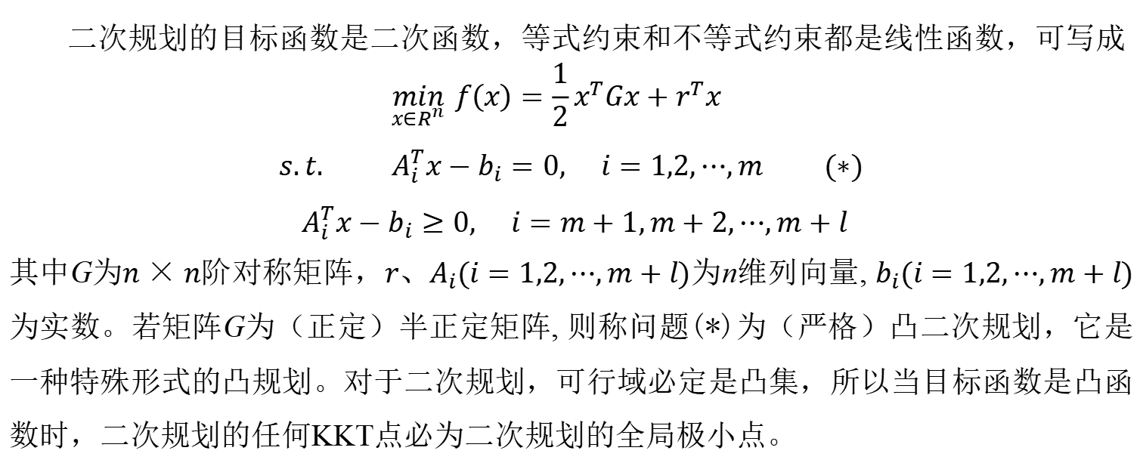
一、二次规划定义
二次规划的目标函数是二次函数，等式约束和不等式约束都是线性函数，可写成
$$\min_{x∈R^{n}} f\left(x\right)=\frac{1}{2}x^{T}Gx+r^{T}x$$
$$s.t. A_{i}^{T}x−b_{i}=0, i=1,2,⋯,m (∗)$$
$${ A}_{i}^{T}x−b_{i}≥0, i=m+1,m+2,⋯,m+l$$
其中G为$n×n$阶对称矩阵，$r、A_{i}(i=1,2,⋯,m+l)$为n维列向量, $b_{i}(i=1,2,⋯,m+l)$为实数。若矩阵G为（正定）半正定矩阵, 则称问题(*)为（严格）凸二次规划，它是一种特殊形式的凸规划。对于二次规划，可行域必定是凸集，所以当目标函数是凸函数时，二次规划的任何KKT点必为二次规划的全局极小点。

Slide 3
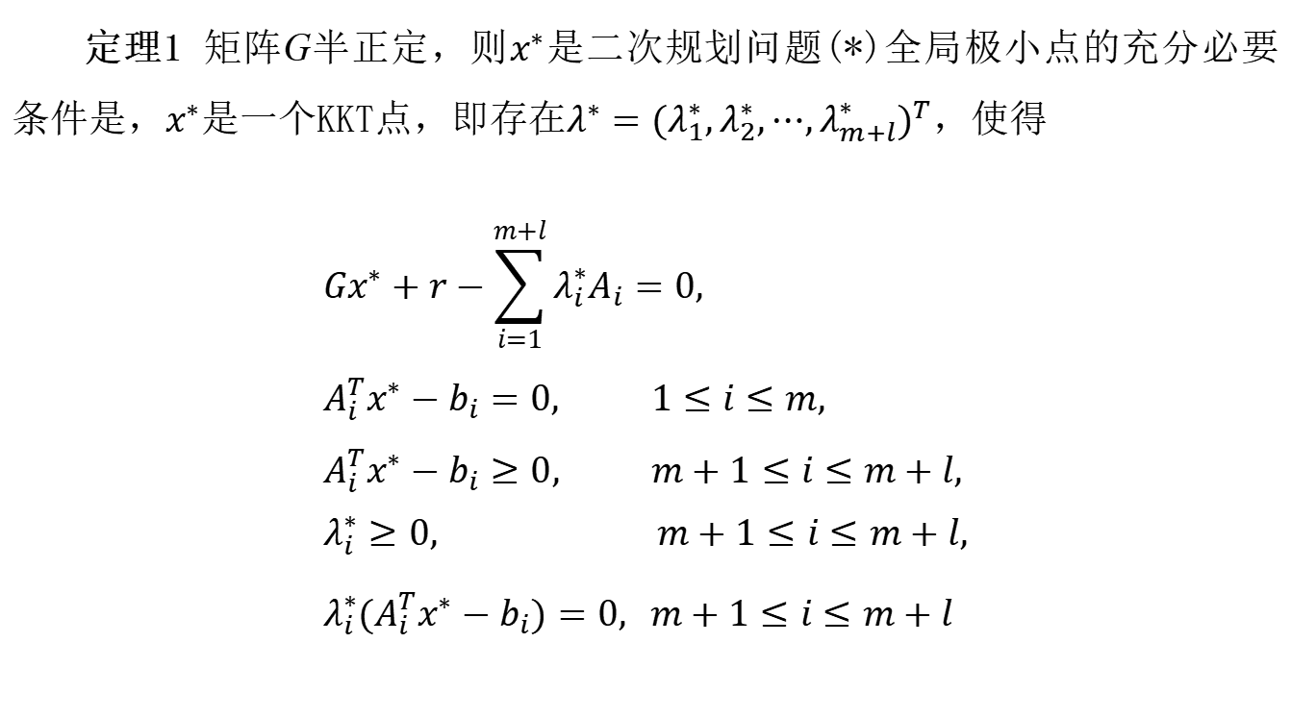
二、凸二次规划性质
定理1 矩阵G半正定，则$x^{∗}$是二次规划问题(*)全局极小点的充分必要条件是，$x^{∗}$是一个KKT点，即存在$λ^{∗}=(λ_{1}^{∗},λ_{2}^{∗},⋯,λ_{m+l}^{∗})^{T}$，使得
$$Gx^{∗}+r−\sum_{i=1}^{m+l}{λ_{i}^{∗}A_{i}}=0, \\ A_{i}^{T}x^{∗}−b_{i}=0, 1≤i≤m, \\ A_{i}^{T}x^{∗}−b_{i}≥0, m+1≤i≤m+l, \\ λ_{i}^{∗}≥0, m+1≤i≤m+l, \\ λ_{i}^{∗}(A_{i}^{T}x^{∗}−b_{i})=0, m+1≤i≤m+l$$

Slide 4
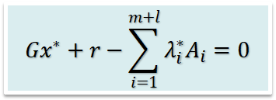
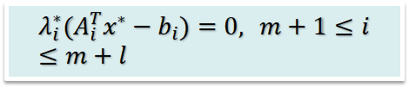

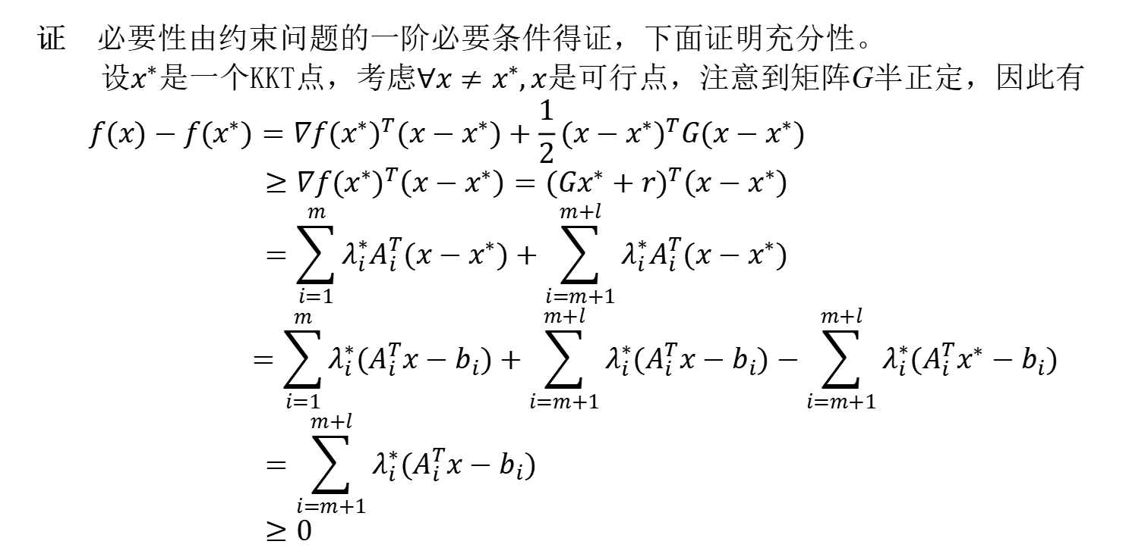
证 必要性由约束问题的一阶必要条件得证，下面证明充分性。
设$x^{∗}$是一个KKT点，考虑$∀x≠x^{∗},x$是可行点，注意到矩阵G半正定，因此有
$$f(x)−f(x^{∗})=∇f(x^{∗})^{T}(x−x^{∗})+\frac{1}{2}(x−x^{∗})^{T}G(x−x^{∗}) \\ ≥∇f(x^{∗})^{T}\left(x−x^{∗}\right)=(Gx^{∗}+r)^{T}\left(x−x^{∗}\right) \\ =\sum_{i=1}^{m}{λ_{i}^{∗}A_{i}^{T}(x−x^{∗})}+\sum_{i=m+1}^{m+l}{λ_{i}^{∗}A_{i}^{T}(x−x^{∗})} \\ =\sum_{i=1}^{m}{λ_{i}^{∗}(A_{i}^{T}x−b_{i})}+\sum_{i=m+1}^{m+l}{λ_{i}^{∗}(A_{i}^{T}x−b_{i})}−\sum_{i=m+1}^{m+l}{λ_{i}^{∗}(A_{i}^{T}x^{∗}−b_{i})} \\ =\sum_{i=m+1}^{m+l}{λ_{i}^{∗}(A_{i}^{T}x−b_{i})} \\ ≥0$$
$$Gx^{∗}+r−\sum_{i=1}^{m+l}{λ_{i}^{∗}A_{i}}=0$$
$$A_{i}^{T}x^{∗}−b_{i}=0, 1≤i≤m$$
$$λ_{i}^{∗}(A_{i}^{T}x^{∗}−b_{i})=0, m+1≤i≤m+l$$

Slide 5
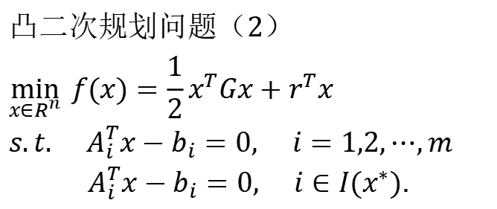
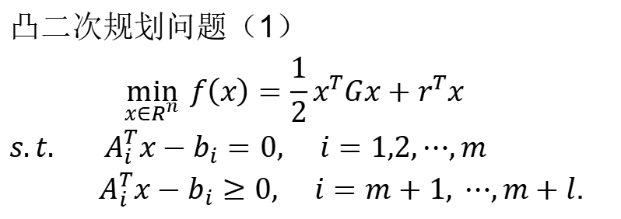
凸二次规划问题（1）
$$\min_{x∈R^{n}} f\left(x\right)=\frac{1}{2}x^{T}Gx+r^{T}x$$
$$s.t. { A}_{i}^{T}x−b_{i}=0, i=1,2,⋯,m$$
${ A}_{i}^{T}x−b_{i}≥0, i=m+1, ⋯,m+l$.
$$\text{凸二次规划问题（}\text{2}\text{）}$$
$$\min_{x∈R^{n}} f(x)=\frac{1}{2}x^{T}Gx+r^{T}x \\ s.t. A_{i}^{T}x−b_{i}=0, i=1,2,⋯,m$$
${ A}_{i}^{T}x−b_{i}=0, i∈I(x^{∗})$.

Slide 6
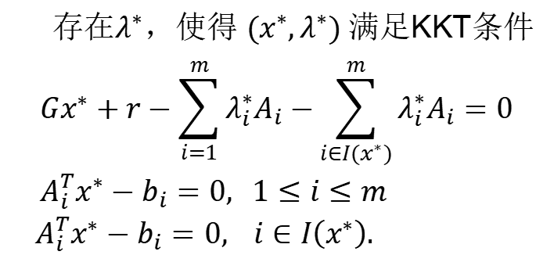
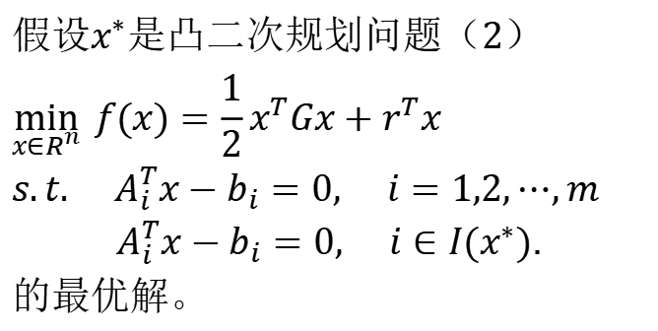
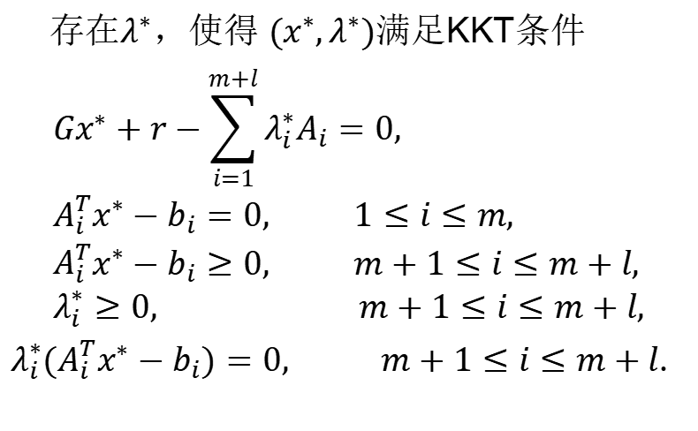
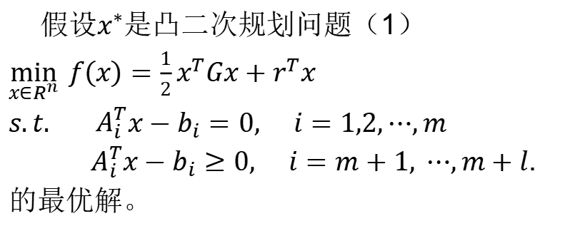
假设$x^{∗}$是凸二次规划问题（1）$\min_{x∈R^{n}} f\left(x\right)=\frac{1}{2}x^{T}Gx+r^{T}x$
$$s.t. { A}_{i}^{T}x−b_{i}=0, i=1,2,⋯,m$$
${ A}_{i}^{T}x−b_{i}≥0, i=m+1, ⋯,m+l$.
的最优解。
$$\text{假设}x^{∗}\text{是凸二次规划问题（}\text{2}\text{）}$$
$$\min_{x∈R^{n}} f(x)=\frac{1}{2}x^{T}Gx+r^{T}x \\ s.t. A_{i}^{T}x−b_{i}=0, i=1,2,⋯,m$$
${ A}_{i}^{T}x−b_{i}=0, i∈I(x^{∗})$.
的最优解。
存在$λ^{∗}$，使得 ${{(x}^{∗},λ}^{∗})$满足KKT条件
$$Gx^{∗}+r−\sum_{i=1}^{m+l}{λ_{i}^{∗}A_{i}}=0, \\ A_{i}^{T}x^{∗}−b_{i}=0, 1≤i≤m, \\ A_{i}^{T}x^{∗}−b_{i}≥0, m+1≤i≤m+l, \\ λ_{i}^{∗}≥0, m+1≤i≤m+l,$$
$λ_{i}^{∗}(A_{i}^{T}x^{∗}−b_{i})=0, m+1≤i≤m+l$.
存在$λ^{∗}$，使得 ${{(x}^{∗},λ}^{∗})$满足KKT条件
$$Gx^{∗}+r−\sum_{i=1}^{m}{λ_{i}^{∗}A_{i}}−\sum_{i∈I(x^{∗})}^{m}{λ_{i}^{∗}A_{i}}=0 \\ A_{i}^{T}x^{∗}−b_{i}=0, 1≤i≤m$$
$A_{i}^{T}x^{∗}−b_{i}=0, i∈I\left(x^{∗}\right).$

Slide 7
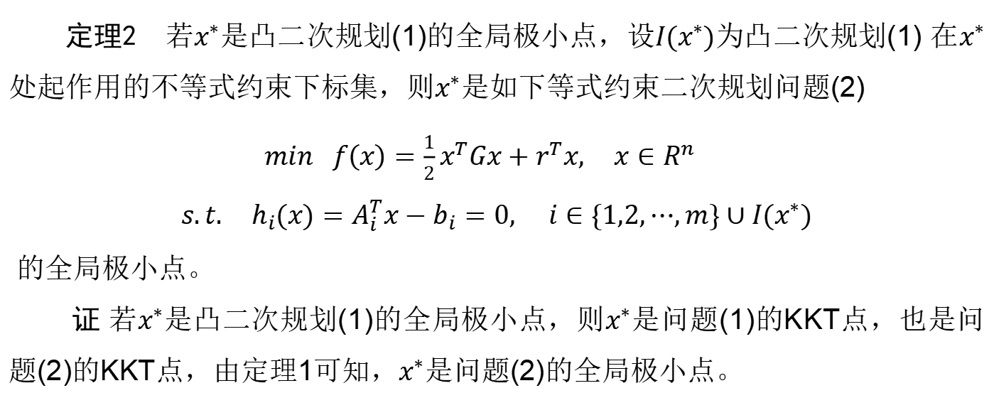
定理2 若$x^{∗}$是凸二次规划(1)的全局极小点，设$I(x^{∗})$为凸二次规划(1) 在$x^{∗}$处起作用的不等式约束下标集，则$x^{∗}$是如下等式约束二次规划问题(2)
$\min{ }f\left(x\right)=\frac{1}{2}x^{T}Gx+r^{T}x, x∈R^{n}$
$s.t. h_{i}(x)=A_{i}^{T}x−b_{i}=0, i∈\{1,2,⋯,m\}∪I(x^{∗})$
的全局极小点。
证 若$x^{∗}$是凸二次规划(1)的全局极小点，则$x^{∗}$是问题(1)的KKT点，也是问题(2)的KKT点，由定理1可知，$x^{∗}$是问题(2)的全局极小点。

Slide 8
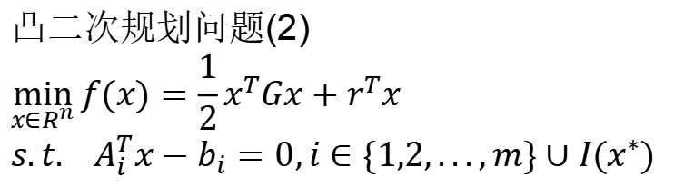
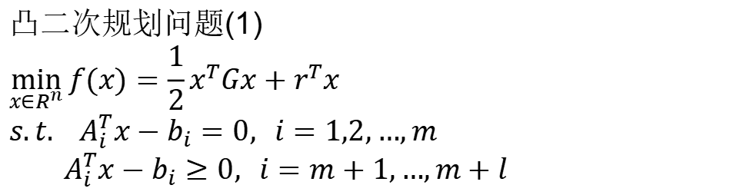
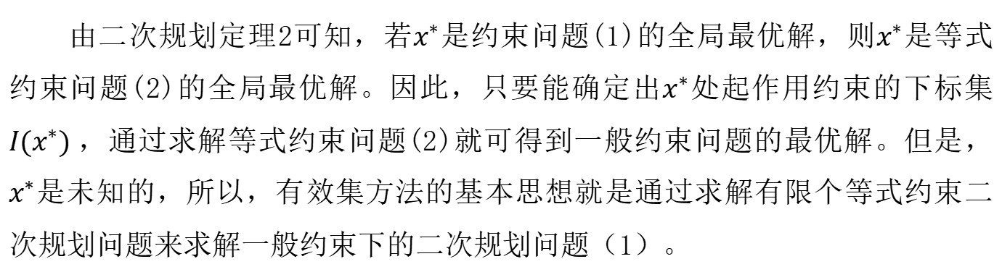
凸二次规划问题(1)
$$\min_{x∈R^{n}}{f(x)=\frac{1}{2}x^{T}Gx+r^{T}x}$$
$$s.t. A_{i}^{T}x−b_{i}=0, i=1,2,…,m$$
$$A_{i}^{T}x−b_{i}≥0, i=m+1,…,m+l$$
凸二次规划问题(2)
$$\min_{x∈R^{n}}{f(x)=\frac{1}{2}x^{T}Gx+r^{T}x}$$
$$s.t. A_{i}^{T}x−b_{i}=0,i∈\{1,2,...,m\}∪{I(x}^{∗})$$
由二次规划定理2可知，若$x^{∗}$是约束问题(1)的全局最优解，则$x^{∗}$是等式约束问题(2)的全局最优解。因此，只要能确定出$x^{∗}$处起作用约束的下标集${I(x}^{∗})$，通过求解等式约束问题(2)就可得到一般约束问题的最优解。但是， $x^{∗}$是未知的，所以，有效集方法的基本思想就是通过求解有限个等式约束二次规划问题来求解一般约束下的二次规划问题（1）。

Slide 9
有效集方法

Slide 10
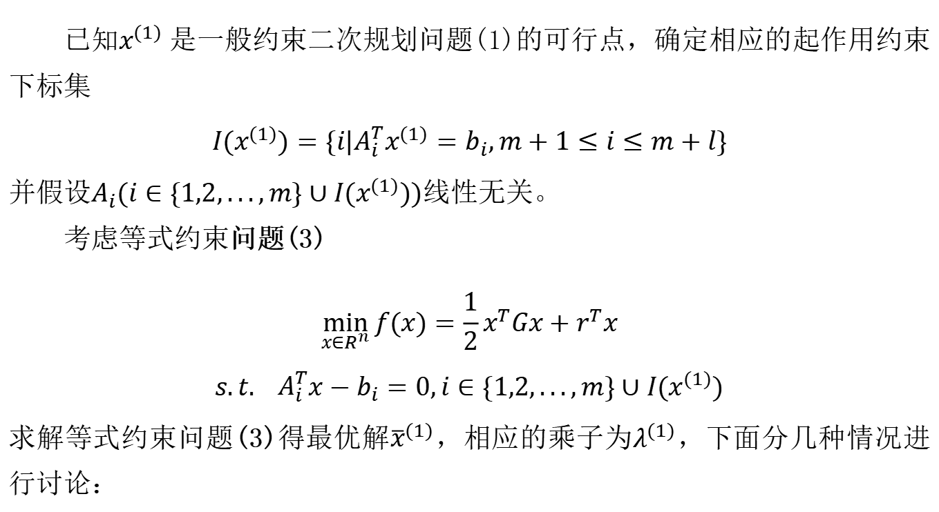
一、基本原理
已知$x^{(1)}$是一般约束二次规划问题(1)的可行点，确定相应的起作用约束下标集
$${I(x}^{(1)})=\{i|A_{i}^{T}x^{(1)}=b_{i},m+1≤i≤m+l\}$$
并假设$A_{i}(i∈\{1,2,...,m\}∪{I(x}^{(1)}))$线性无关。
考虑等式约束问题(3)
$$\min_{x∈R^{n}}{f(x)=\frac{1}{2}x^{T}Gx+r^{T}x}$$
$$s.t. A_{i}^{T}x−b_{i}=0,i∈\{1,2,...,m\}∪{I(x}^{(1)})$$
求解等式约束问题(3)得最优解${\overline{x}}^{(1)}$，相应的乘子为$λ^{(1)}$，下面分几种情况进行讨论：

Slide 11
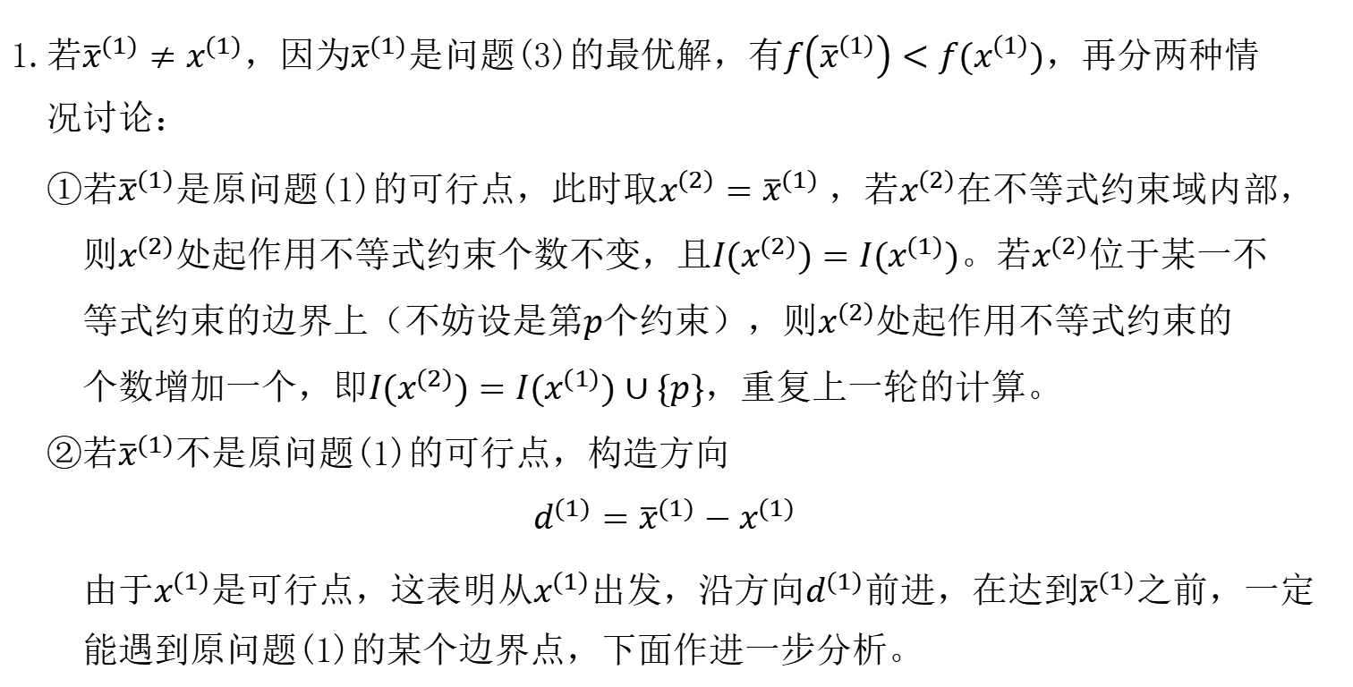
1.若${\overline{x}}^{(1)}≠x^{(1)}$，因为${\overline{x}}^{(1)}$是问题(3)的最优解，有$f\left({\overline{x}}^{\left(1\right)}\right)<f(x^{\left(1\right)})$，再分两种情
况讨论：
①若${\overline{x}}^{(1)}$是原问题(1)的可行点，此时取$x^{(2)}={\overline{x}}^{(1)}$，若$x^{(2)}$在不等式约束域内部，
则$x^{(2)}$处起作用不等式约束个数不变，且${I(x}^{(2)})={I(x}^{(1)})$。若$x^{(2)}$位于某一不
等式约束的边界上（不妨设是第$p$个约束），则$x^{(2)}$处起作用不等式约束的
个数增加一个，即${I(x}^{(2)})={I(x}^{(1)})∪\{p\}$，重复上一轮的计算。
②若${\overline{x}}^{(1)}$不是原问题(1)的可行点，构造方向
$d^{(1)}={\overline{x}}^{(1)}−x^{(1)}$
由于$x^{(1)}$是可行点，这表明从$x^{(1)}$出发，沿方向$d^{(1)}$前进，在达到${\overline{x}}^{(1)}$之前，一定
能遇到原问题(1)的某个边界点，下面作进一步分析。

Slide 12
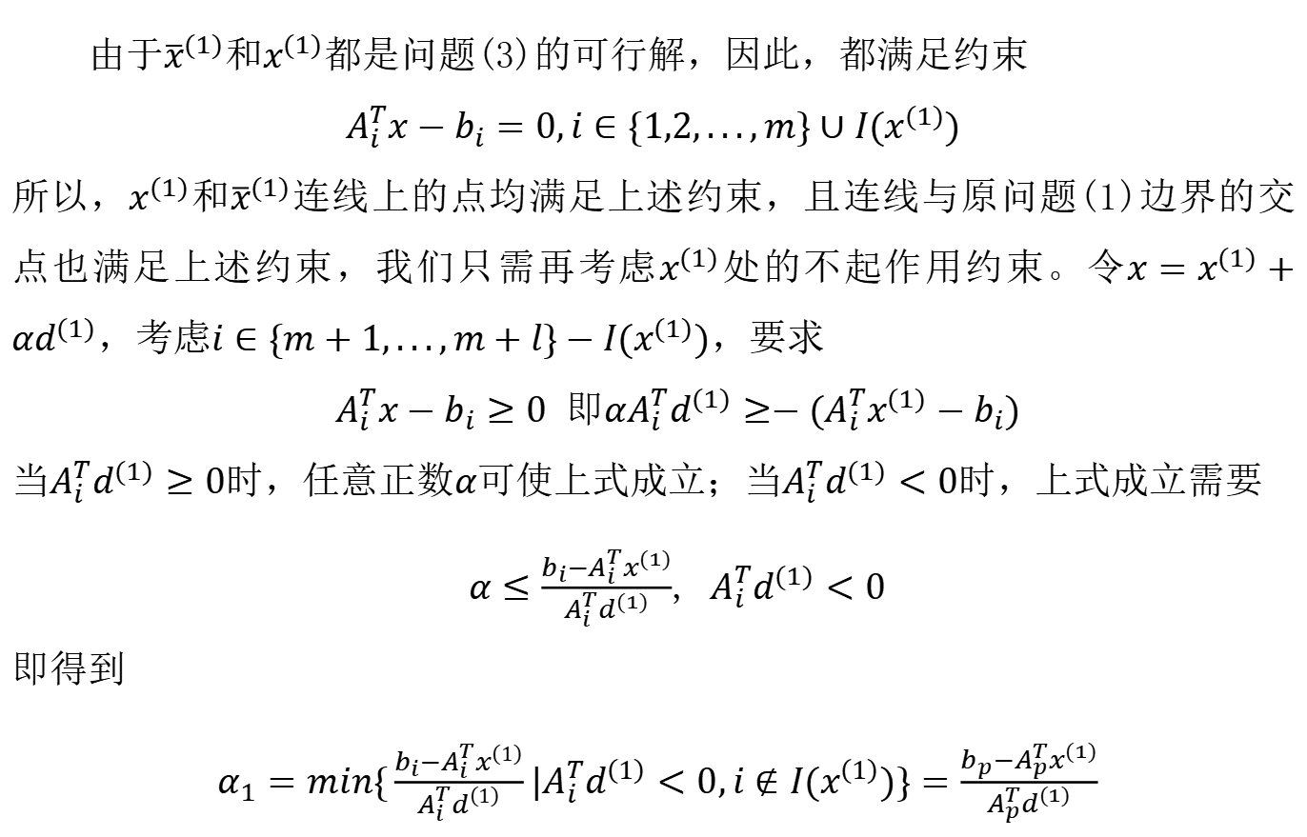
由于${\overline{x}}^{(1)}$和$x^{(1)}$都是问题(3)的可行解，因此，都满足约束
$$A_{i}^{T}x−b_{i}=0,i∈\{1,2,...,m\}∪{I(x}^{(1)})$$
所以，$x^{(1)}$和${\overline{x}}^{(1)}$连线上的点均满足上述约束，且连线与原问题(1)边界的交点也满足上述约束，我们只需再考虑$x^{(1)}$处的不起作用约束。令${x=x}^{(1)}+αd^{(1)}$，考虑$i∈\{m+1,...,m+l\}−{I(x}^{(1)})$，要求
$A_{i}^{T}x−b_{i}≥0$ 即${αA}_{i}^{T}d^{(1)}≥−(A_{i}^{T}x^{(1)}−b_{i})$
当$A_{i}^{T}d^{(1)}≥0$时，任意正数$α$可使上式成立；当$A_{i}^{T}d^{(1)}<0$时，上式成立需要
$α≤\frac{b_{i}−A_{i}^{T}x^{(1)}}{A_{i}^{T}d^{(1)}}$, $A_{i}^{T}d^{(1)}<0$
即得到
${ α}_{1}=min\{\frac{b_{i}−A_{i}^{T}x^{\left(1\right)}}{A_{i}^{T}d^{\left(1\right)}}|A_{i}^{T}d^{\left(1\right)}<0,i∉{I(x}^{\left(1\right)})\}$ $=\frac{b_{p}−A_{p}^{T}x^{(1)}}{A_{p}^{T}d^{(1)}}$

Slide 13
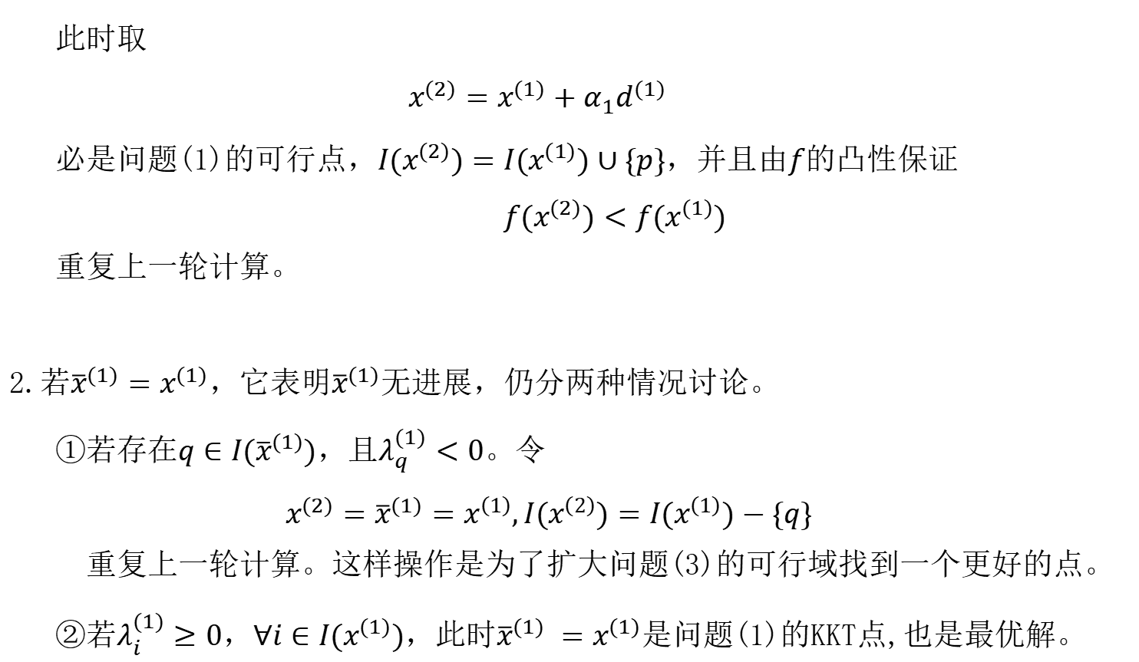
  此时取
  $x^{(2)}=x^{(1)}+α_{1}d^{(1)}$
  必是问题(1)的可行点，${I(x}^{(2)})={I(x}^{(1)})∪\{p\}$，并且由$f$的凸性保证
  $${f(x}^{(2)})<f(x^{(1)})$$
  重复上一轮计算。
2.若${\overline{x}}^{(1)}=x^{(1)}$，它表明${\overline{x}}^{(1)}$无进展，仍分两种情况讨论。
①若存在${q∈I(\overline{x}}^{(1)})$，且$λ_{q}^{(1)}<0$。令
$x^{(2)}={\overline{x}}^{(1)}=x^{\left(1\right)},I(x^{\left(2\right)})={I(x}^{\left(1\right)})−\{q\}$
重复上一轮计算。这样操作是为了扩大问题(3)的可行域找到一个更好的点。
②若$λ_{i}^{(1)}≥0$，$∀i∈{I(x}^{(1)})$，此时${\overline{x}}^{(1)}$ $=x^{(1)}$是问题(1)的KKT点,也是最优解。

Slide 14
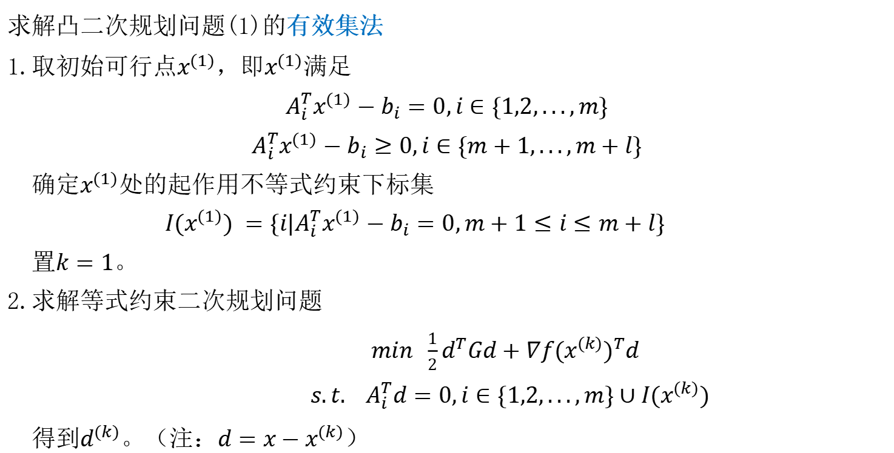
二、计算步骤
求解凸二次规划问题(1)的有效集法
1.取初始可行点$x^{(1)}$，即$x^{(1)}$满足
$$A_{i}^{T}x^{(1)}−b_{i}=0,i∈\{1,2,...,m\}$$
$$A_{i}^{T}x^{(1)}−b_{i}≥0,i∈\{m+1,...,m+l\}$$
确定$x^{(1)}$处的起作用不等式约束下标集
${I(x}^{(1)}) =\{i|A_{i}^{T}x^{(1)}−b_{i}=0,m+1≤i≤m+l\}$
置$k=1$。
2.求解等式约束二次规划问题
$min \frac{1}{2}d^{T}Gd+∇f(x^{(k)})^{T}d$
$s.t. A_{i}^{T}d=0,i∈\{1,2,...,m\}∪{I(x}^{(k)})$
得到$d^{(k)}。$（注：${d=x−x}^{(k)}$）

Slide 15
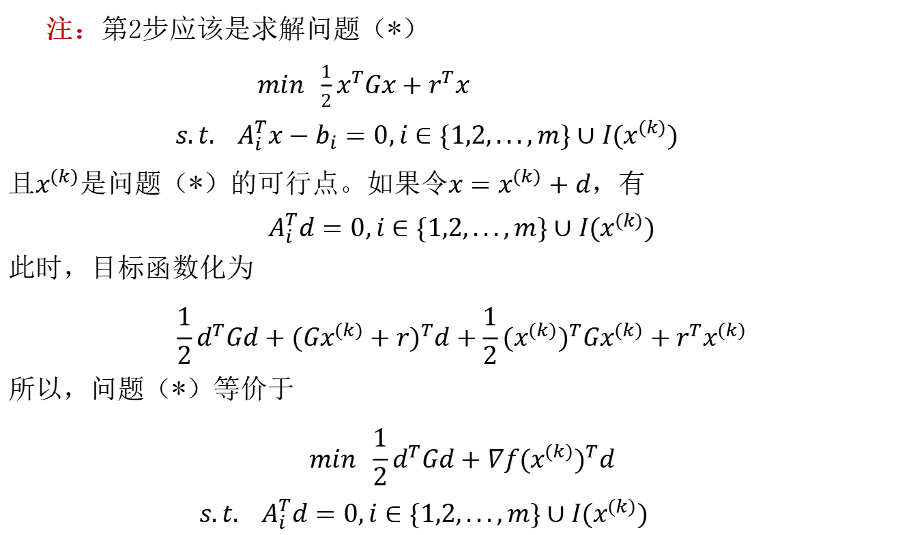
注：第2步应该是求解问题（*）
$min \frac{1}{2}x^{T}Gx+r^{T}x$
$s.t. A_{i}^{T}x−b_{i}=0,i∈\{1,2,...,m\}∪{I(x}^{(k)})$
且$x^{(k)}$是问题（*）的可行点。如果令$x=x^{(k)}+d$，有
$$A_{i}^{T}d=0,i∈\{1,2,...,m\}∪{I(x}^{(k)})$$
此时，目标函数化为
$$\frac{1}{2}d^{T}Gd+{(Gx^{(k)}+r)}^{T}d+\frac{1}{2}(x^{(k)})^{T}Gx^{(k)}+r^{T}x^{(k)}$$
所以，问题（*）等价于
$$min \frac{1}{2}d^{T}Gd+∇f(x^{(k)})^{T}d$$
$s.t. A_{i}^{T}d=0,i∈\{1,2,...,m\}∪{I(x}^{(k)})$

Slide 16
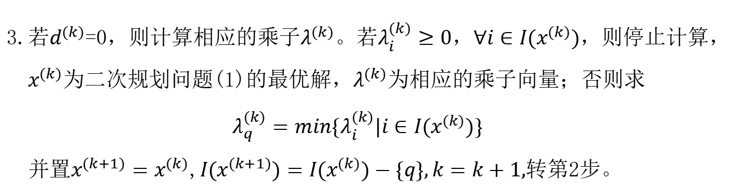
3.若$d^{(k)}$=0，则计算相应的乘子$λ^{(k)}。$若$λ_{i}^{(k)}≥0$，$∀i∈I(x^{(k)})$，则停止计算，
$x^{(k)}$为二次规划问题(1)的最优解，$λ^{(k)}$为相应的乘子向量；否则求
$λ_{q}^{(k)}=min\{λ_{i}^{(k)}|i∈I(x^{(k)})\}$
并置$x^{(k+1)}=x^{(k)}$,$I(x^{(k+1)})=I(x^{(k)})−\{q\},k=k+1,$转第2步。

Slide 17
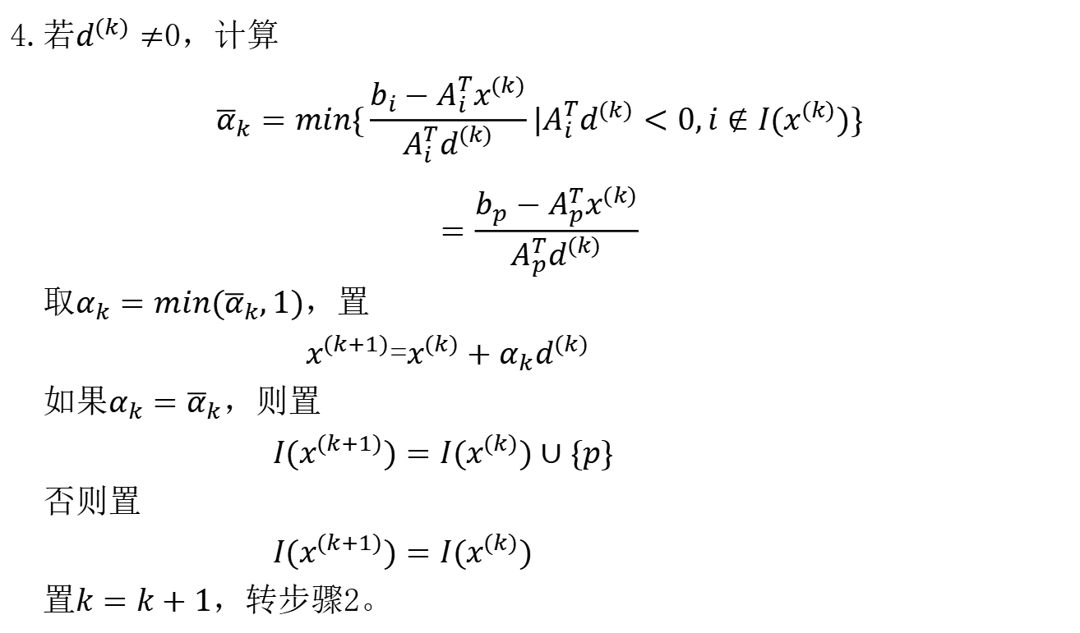
4.若$d^{(k)}≠$0，计算
$${\overline{α}}_{k}=min\{\frac{b_{i}−A_{i}^{T}x^{(k)}}{A_{i}^{T}d^{(k)}}|A_{i}^{T}d^{(k)}<0,i∉{I(x}^{(k)})\}$$
$$=\frac{b_{p}−A_{p}^{T}x^{(k)}}{A_{p}^{T}d^{(k)}}$$
取$α_{k}=min({\overline{α}}_{k},1)$，置
$x^{(k+1)}$=$x^{(k)}+α_{k}d^{(k)}$
如果$α_{k}={\overline{α}}_{k}$，则置
${I(x}^{(k+1)})={I(x}^{(k)})∪\{p\}$
否则置
${I(x}^{(k+1)})={I(x}^{(k)})$
置$k=k+1$，转步骤2。

Slide 18






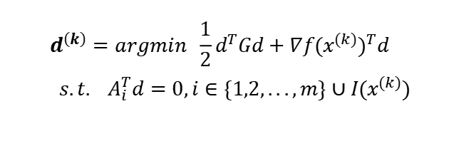




有效集法流程图
入口
输入 $x^{\left(1\right)},{I(x}^{(1)})$
$$k=1$$
k=k+1
$${I(x}^{(k+1)})={I(x}^{(k)})∪\{p\}$$
$$d^{\left(k\right)}=argmin \frac{1}{2}d^{T}Gd+∇f(x^{(k)})^{T}d$$
$$s.t. A_{i}^{T}d=0,i∈\{1,2,...,m\}∪{I(x}^{(k)})$$
Y
N
$α_{k}={\overline{α}}_{k}$?
$${I(x}^{(k+1)})={I(x}^{(k)})$$
$${\overline{α}}_{k}$$
$$α_{k}=min({\overline{α}}_{k},1)$$
$x^{(k+1)}$=$x^{(k)}+α_{k}d^{(k)}$
$d^{\left(k\right)}$=0 ?
N
Y
$$λ_{q}^{(k)}=min\{λ_{i}^{(k)}|i∈I(x^{(k)})\}$$
$$x^{(k+1)}=x^{(k)}$$
$$I\left(x^{\left(k+1\right)}\right)=I\left(x^{\left(k\right)}\right)−\left\{q\right\}$$
$$k=k+1$$
$$λ^{(k)}$$
$λ^{\left(k\right)}≥$0 ?
Y
x*=x^{(k)}
N
出口

Slide 19
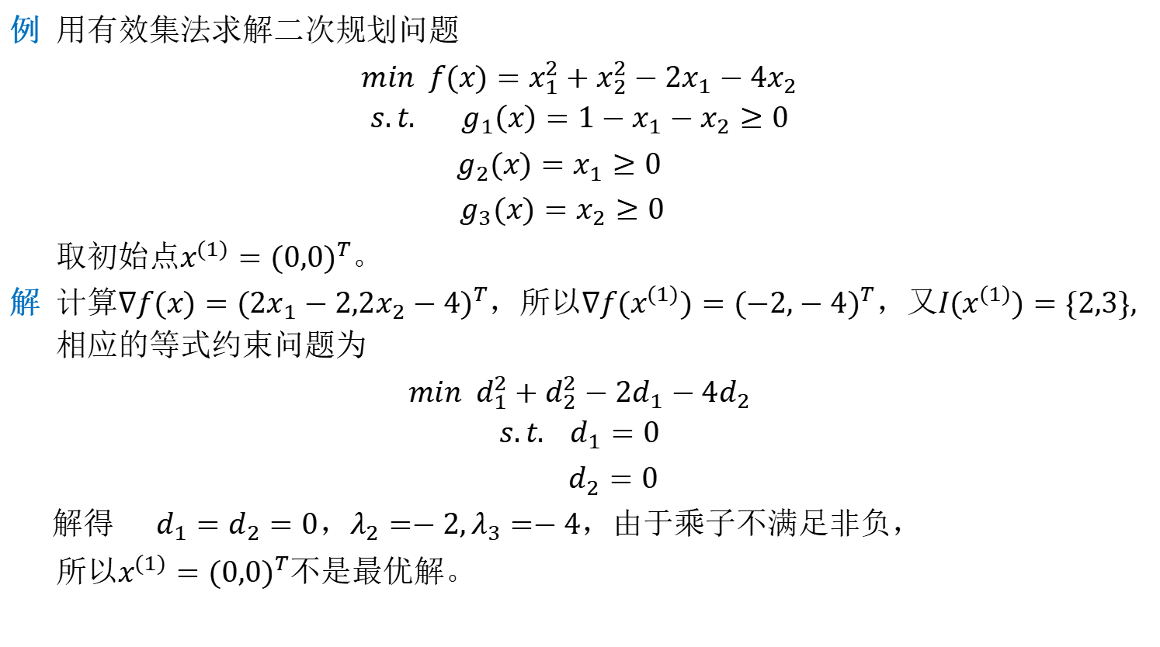
例 用有效集法求解二次规划问题
$$min f(x)=x_{1}^{2}+x_{2}^{2}−2x_{1}−4x_{2}$$
$$s.t. g_{1}\left(x\right)=1−x_{1}−x_{2}≥0$$
$g_{2}(x)=x_{1}≥0$
$g_{3}(x)=x_{2}≥0$
取初始点$x^{(1)}=(0,0)^{T}$。
解 计算$∇f(x)=(2x_{1}−2,2x_{2}−4)^{T}$，所以$∇f(x^{(1)})=(−2,−4)^{T}$，又${I(x}^{(1)})=\{2,3\},$
相应的等式约束问题为
$$min d_{1}^{2}+d_{2}^{2}−2d_{1}−4d_{2}$$
$$s.t. d_{1}=0$$
$d_{2}=0$
解得 $d_{1}=d_{2}=0$，$λ_{2}=−2,λ_{3}=−4，$由于乘子不满足非负，
所以$x^{(1)}=(0,0)^{T}$不是最优解。

Slide 20
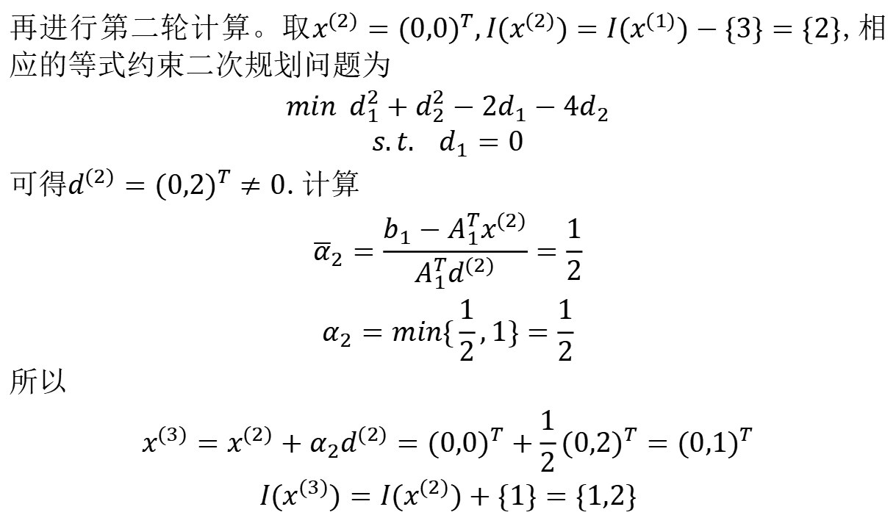
再进行第二轮计算。取$x^{(2)}=(0,0)^{T},I(x^{(2)})=I(x^{(1)})−\{3\}=\{2\}$,相应的等式约束二次规划问题为
$$min d_{1}^{2}+d_{2}^{2}−2d_{1}−4d_{2}$$
$$s.t. d_{1}=0$$
可得$d^{(2)}=(0,2)^{T}≠0$.计算
$${\overline{α}}_{2}=\frac{b_{1}−A_{1}^{T}x^{(2)}}{A_{1}^{T}d^{(2)}}=\frac{1}{2}$$
$$α_{2}=min\{\frac{1}{2},1\}=\frac{1}{2}$$
所以
$$x^{(3)}=x^{(2)}+α_{2}d^{(2)}=(0,0)^{T}+\frac{1}{2}(0,2)^{T}=(0,1)^{T}$$
$${I(x}^{(3)})={I(x}^{(2)})+\{1\}=\{1,2\}$$

Slide 21
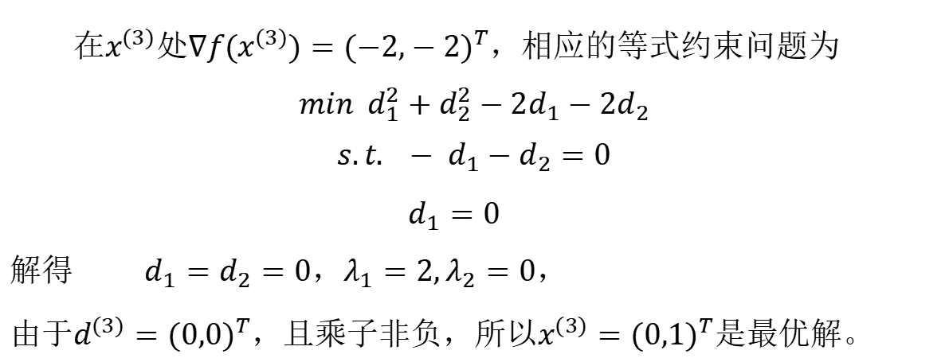
在$x^{(3)}$处$∇f(x^{(3)})=(−2,−2)^{T}$，相应的等式约束问题为
$$min d_{1}^{2}+d_{2}^{2}−2d_{1}−2d_{2}$$
$$s.t. − d_{1}−d_{2}=0$$
$d_{1}=0$
解得 $d_{1}=d_{2}=0$，$λ_{1}=2,λ_{2}=0，$
由于$d^{(3)}=(0,0)^{T}$，且乘子非负，所以$x^{(3)}=(0,1)^{T}$是最优解。

Slide 22
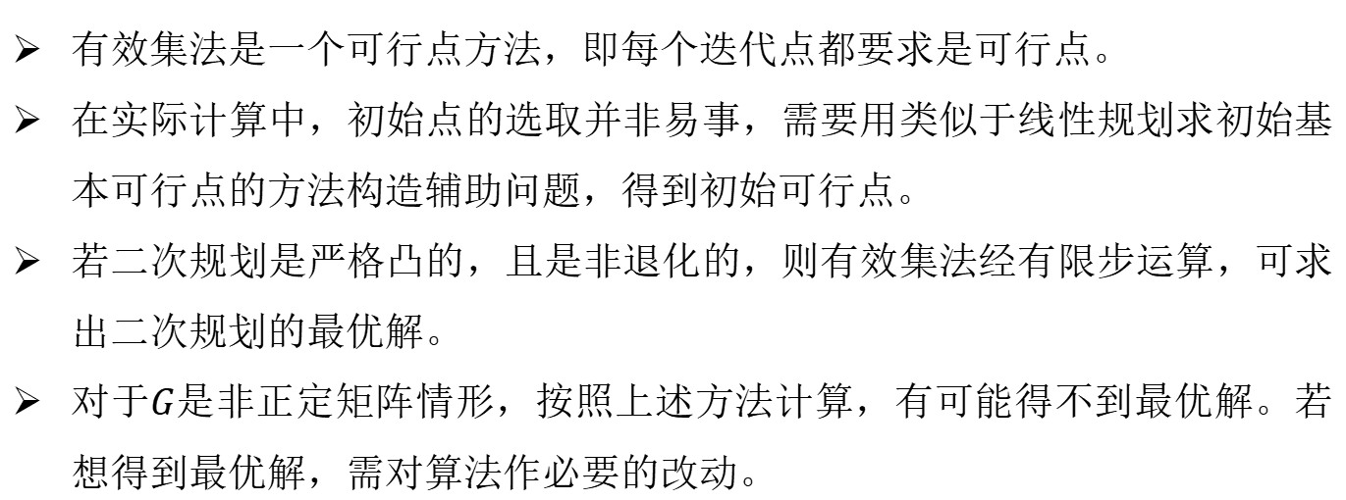
三、小结
有效集法是一个可行点方法，即每个迭代点都要求是可行点。
在实际计算中，初始点的选取并非易事，需要用类似于线性规划求初始基本可行点的方法构造辅助问题，得到初始可行点。
若二次规划是严格凸的，且是非退化的，则有效集法经有限步运算，可求出二次规划的最优解。
对于$G$是非正定矩阵情形，按照上述方法计算，有可能得不到最优解。若想得到最优解，需对算法作必要的改动。

Slide 23
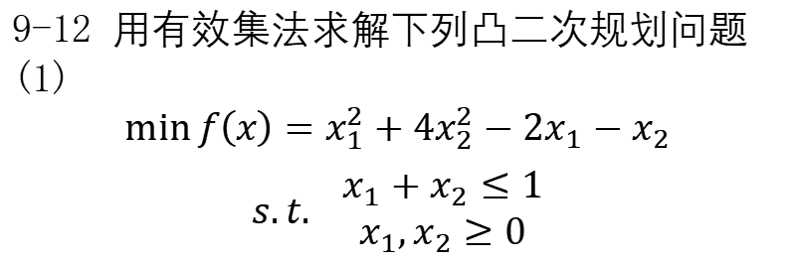
9-12 用有效集法求解下列凸二次规划问题
(1)
$$\min_{}{f\left(x\right)=x_{1}^{2}+{4x}_{2}^{2}−2x_{1}−x_{2}}$$
$$s.t. \begin{matrix}x_{1}+x_{2}≤1 \\ x_{1},x_{2}≥0\end{matrix}$$

Slide 24
消去法

Slide 25
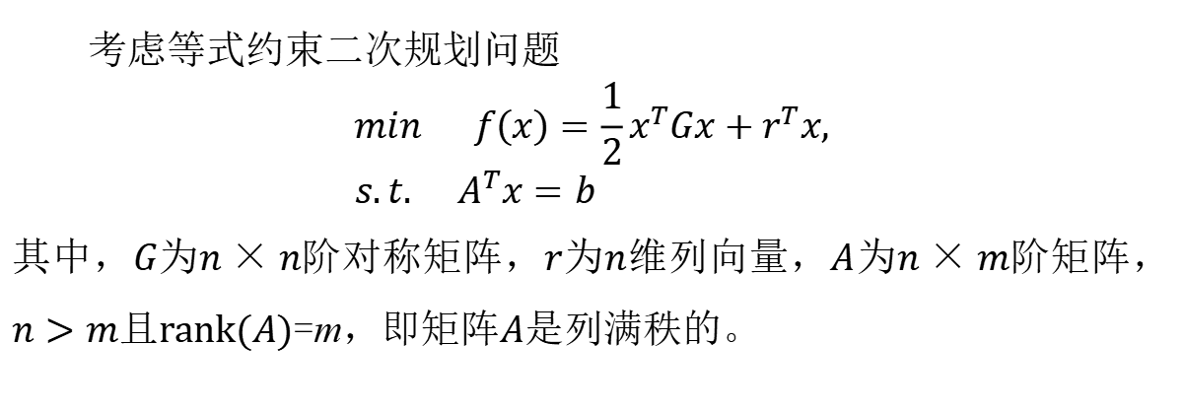
等式约束二次规划性质
考虑等式约束二次规划问题
$$\min{ }f\left(x\right)=\frac{1}{2}x^{T}Gx+r^{T}x,$$
$s.t. A^{T}x=b$
其中，$G$为$n×n$阶对称矩阵，$r$为$n$维列向量，$A$为$n×m$阶矩阵，$n>m$且$rank(A)$=m，即矩阵$A$是列满秩的。

Slide 26
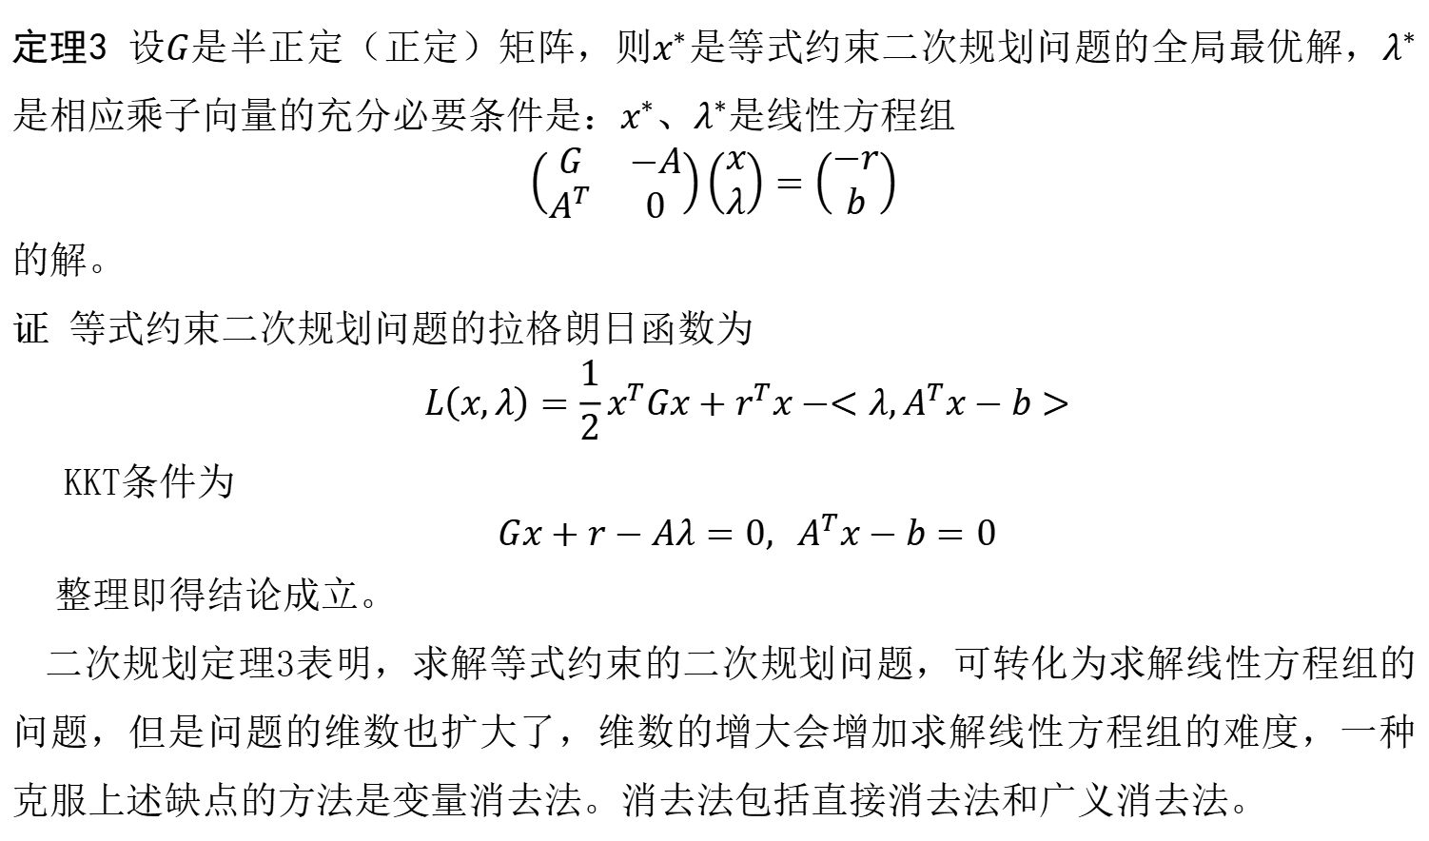
定理3 设$G$是半正定（正定）矩阵，则$x^{∗}$是等式约束二次规划问题的全局最优解，$λ^{∗}$是相应乘子向量的充分必要条件是：$x^{∗}$、$λ^{∗}$是线性方程组
$$\left(\begin{matrix}G & −A \\ A^{T} & 0\end{matrix}\right)\left(\begin{matrix}x \\ λ\end{matrix}\right)=\left(\begin{matrix}−r \\ b\end{matrix}\right)$$
的解。
证 等式约束二次规划问题的拉格朗日函数为
$$L\left(x,λ\right)=\frac{1}{2}x^{T}Gx+r^{T}x−<λ,A^{T}x−b>$$
KKT条件为
$$Gx+r−Aλ=0, A^{T}x−b=0$$
整理即得结论成立。
二次规划定理3表明，求解等式约束的二次规划问题，可转化为求解线性方程组的问题，但是问题的维数也扩大了，维数的增大会增加求解线性方程组的难度，一种克服上述缺点的方法是变量消去法。消去法包括直接消去法和广义消去法。

Slide 27
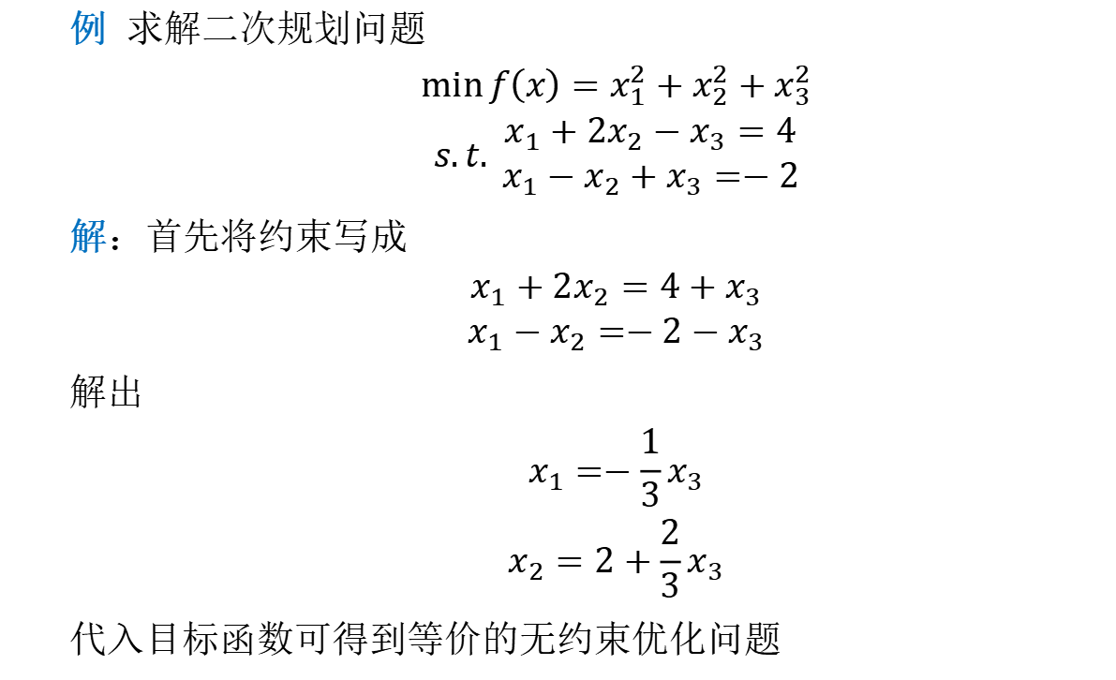
一、直接消去法
例 求解二次规划问题
$$\begin{matrix}\min{f\left(x\right)=x_{1}^{2}+x_{2}^{2}+x_{3}^{2}} \\ s.t. \begin{matrix}x_{1}+2x_{2}−x_{3}=4 \\ x_{1}−x_{2}+x_{3}=−2\end{matrix}\end{matrix}$$
解：首先将约束写成
$$\begin{matrix}x_{1}+2x_{2}=4+x_{3} \\ x_{1}−x_{2}=−2−x_{3}\end{matrix}$$
解出
$$\begin{matrix}x_{1}=−\frac{1}{3}x_{3} \\ x_{2}=2+\frac{2}{3}x_{3}\end{matrix}$$
代入目标函数可得到等价的无约束优化问题

Slide 28
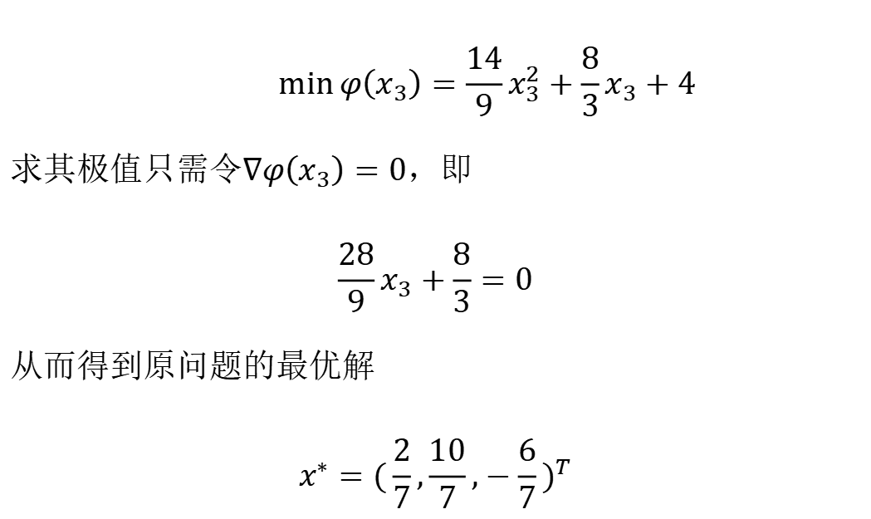
$$\min{φ\left(x_{3}\right)=\frac{14}{9}x_{3}^{2}+\frac{8}{3}x_{3}+4}$$
求其极值只需令$∇φ\left(x_{3}\right)=0$，即
$$\frac{28}{9}x_{3}+\frac{8}{3}=0$$
从而得到原问题的最优解
$$x^{∗}={(\frac{2}{7},\frac{10}{7},−\frac{6}{7})}^{T}$$

Slide 29
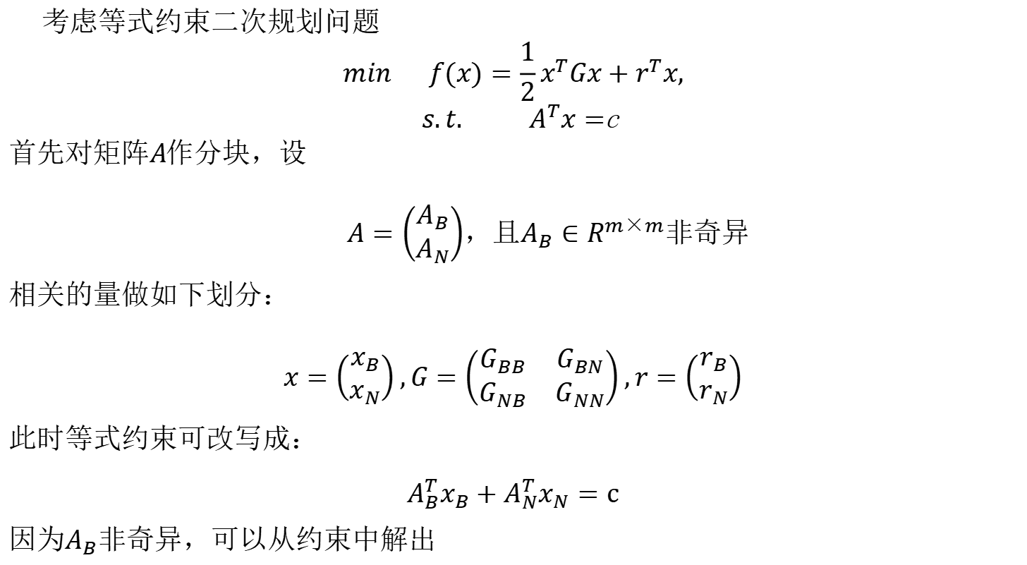
考虑等式约束二次规划问题
$$\min{ }f(x)=\frac{1}{2}x^{T}Gx+r^{T}x,$$
$s.t. A^{T}x=$c
首先对矩阵$A$作分块，设
$A=\left(\begin{matrix}A_{B} \\ A_{N}\end{matrix}\right)$，且$A_{B}∈R^{m×m}$非奇异
相关的量做如下划分：
$$x=\left(\begin{matrix}x_{B} \\ x_{N}\end{matrix}\right),G=\left(\begin{matrix}G_{BB} & G_{BN} \\ G_{NB} & G_{NN}\end{matrix}\right),r=\left(\begin{matrix}r_{B} \\ r_{N}\end{matrix}\right)$$
此时等式约束可改写成：
$$A_{B}^{T}x_{B}+A_{N}^{T}x_{N}=c$$
因为$A_{B}$非奇异，可以从约束中解出

Slide 30
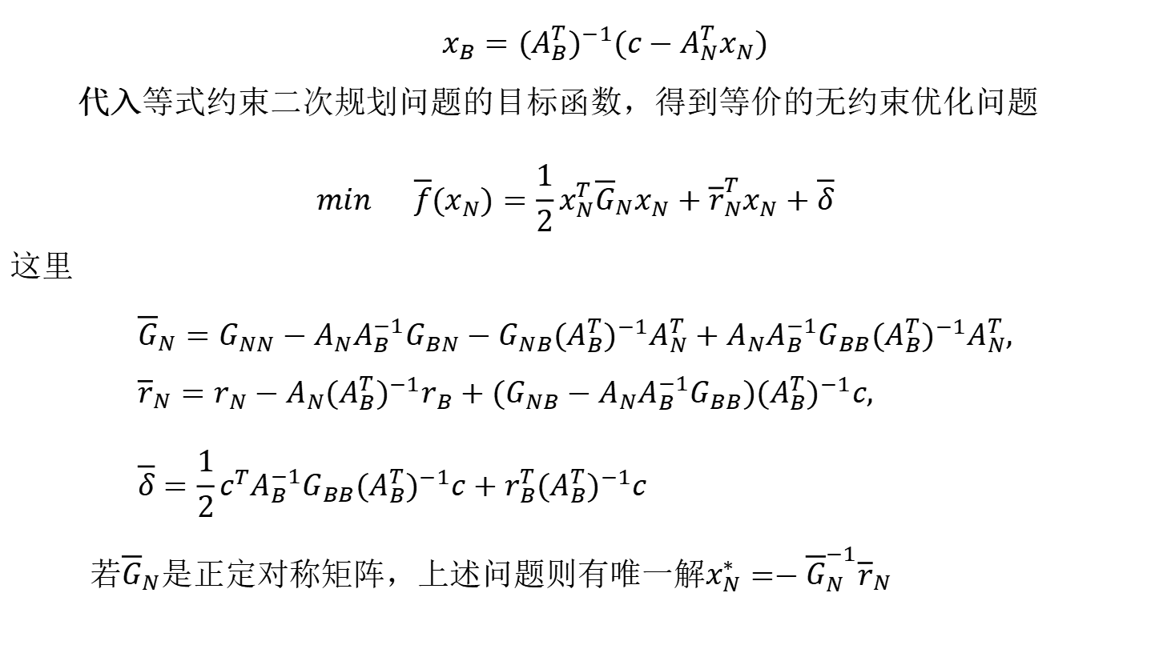
$x_{B}={(A_{B}^{T})}^{−1}(c−A_{N}^{T}x_{N})$
代入等式约束二次规划问题的目标函数，得到等价的无约束优化问题
$$\min{ }\overline{f}(x_{N})=\frac{1}{2}x_{N}^{T}{\overline{G}}_{N}x_{N}+{\overline{r}}_{N}^{T}x_{N}+\overline{δ}$$
这里
$${\overline{G}}_{N}=G_{NN}−A_{N}A_{B}^{−1}G_{BN}−G_{NB}(A_{B}^{T})^{−1}A_{N}^{T}+A_{N}A_{B}^{−1}G_{BB}(A_{B}^{T})^{−1}A_{N}^{T}, \\ {\overline{r}}_{N}=r_{N}−A_{N}(A_{B}^{T})^{−1}r_{B}+(G_{NB}−A_{N}A_{B}^{−1}G_{BB})(A_{B}^{T})^{−1}c, \\ \overline{δ}=\frac{1}{2}c^{T}A_{B}^{−1}G_{BB}(A_{B}^{T})^{−1}c+r_{B}^{T}(A_{B}^{T})^{−1}c$$
若${\overline{G}}_{N}$是正定对称矩阵，上述问题则有唯一解$x_{N}^{∗}=−{\overline{G}}_{N}^{−1}{\overline{r}}_{N}$

Slide 31
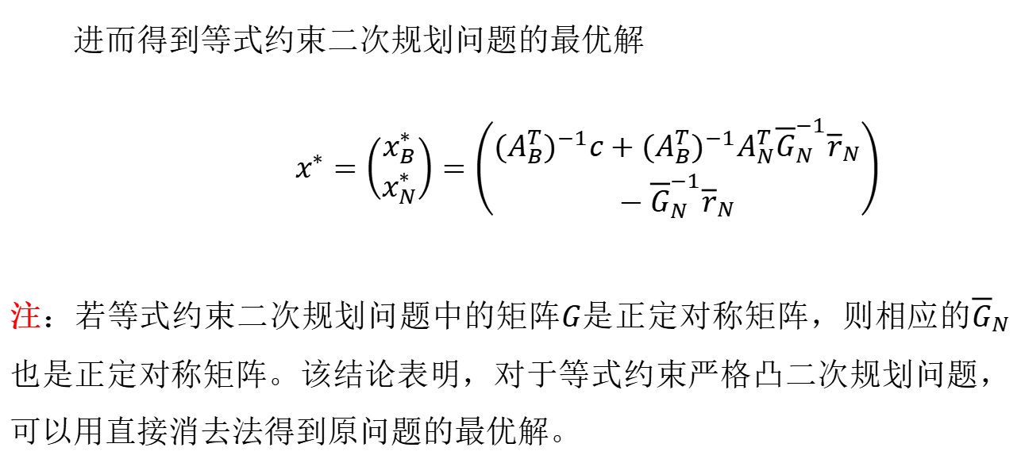
进而得到等式约束二次规划问题的最优解
$x^{∗}=\left(\begin{matrix}x_{B}^{∗} \\ x_{N}^{∗}\end{matrix}\right)=\left(\begin{matrix}(A_{B}^{T})^{−1}c+(A_{B}^{T})^{−1}A_{N}^{T}{\overline{G}}_{N}^{−1}{\overline{r}}_{N} \\ −{\overline{G}}_{N}^{−1}{\overline{r}}_{N}\end{matrix}\right)$
注：若等式约束二次规划问题中的矩阵$G$是正定对称矩阵，则相应的${\overline{G}}_{N}$也是正定对称矩阵。该结论表明，对于等式约束严格凸二次规划问题，可以用直接消去法得到原问题的最优解。

Slide 32
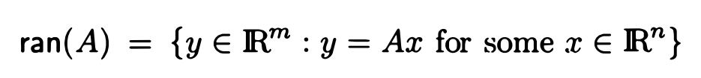
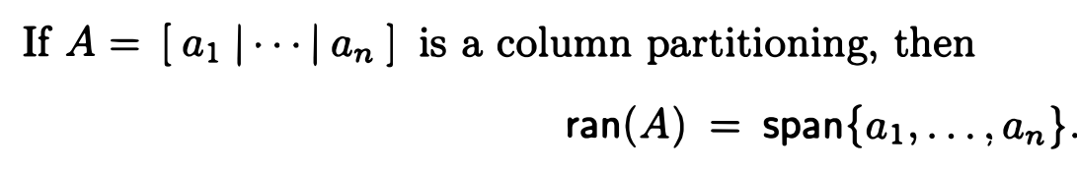

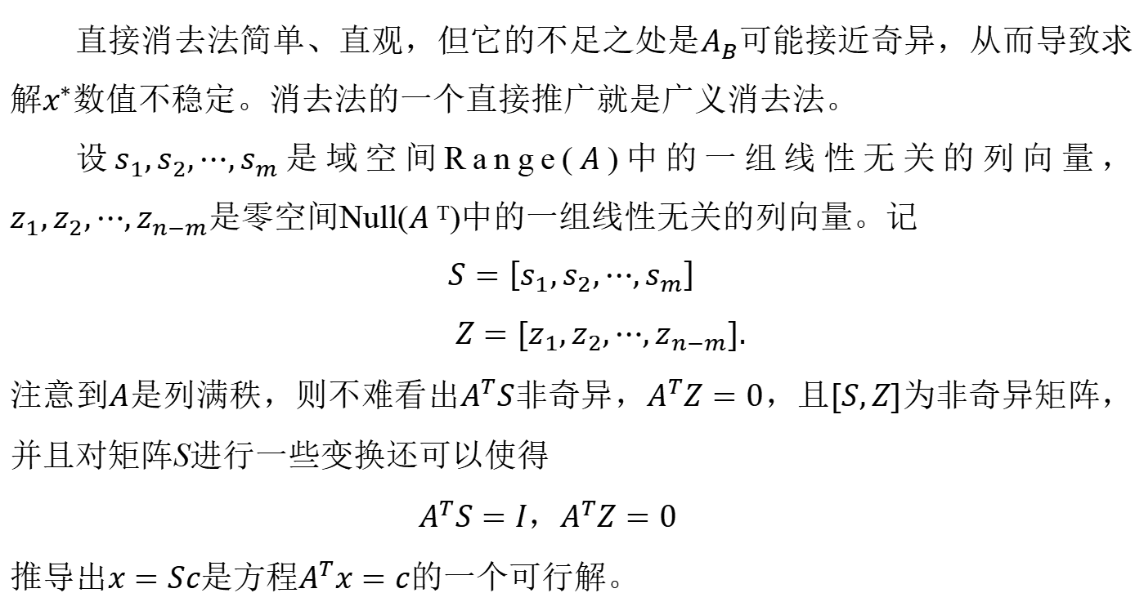
二、广义消去法
直接消去法简单、直观，但它的不足之处是$A_{B}$可能接近奇异，从而导致求解$x^{∗}$数值不稳定。消去法的一个直接推广就是广义消去法。
设$s_{1},s_{2},⋯,s_{m}$是域空间Range($A$)中的一组线性无关的列向量，$z_{1},z_{2},⋯,z_{n−m}$是零空间Null($A$^{T})中的一组线性无关的列向量。记
$$S=\left[s_{1},s_{2},⋯,s_{m}\right]$$
$$Z=[z_{1},z_{2},⋯,z_{n−m}].$$
注意到$A$是列满秩，则不难看出$A^{T}S$非奇异，$A^{T}Z=0$，且$[S,Z]$为非奇异矩阵，并且对矩阵S进行一些变换还可以使得
$A^{T}S=I$，$A^{T}Z=0$
推导出$x=Sc$是方程$A^{T}x=c$的一个可行解。

Slide 33
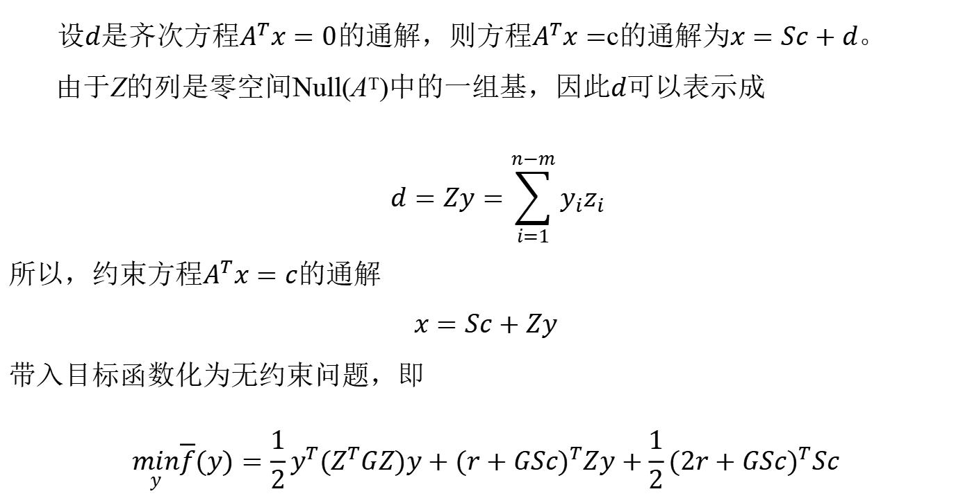
设$d$是齐次方程$A^{T}x=0$的通解，则方程$A^{T}x=$c的通解为$x=Sc+d$。
由于Z的列是零空间Null(A^{T})中的一组基，因此$d$可以表示成
$$d=Zy=\sum_{i=1}^{n−m}{y_{i}z_{i}}$$
所以，约束方程$A^{T}x=c$的通解
$$x=Sc+Zy$$
带入目标函数化为无约束问题，即
$$\min_{y}\overline{f}(y)=\frac{1}{2}y^{T}(Z^{T}GZ)y+(r+GSc)^{T}Zy+\frac{1}{2}(2r+GSc)^{T}Sc$$

Slide 34
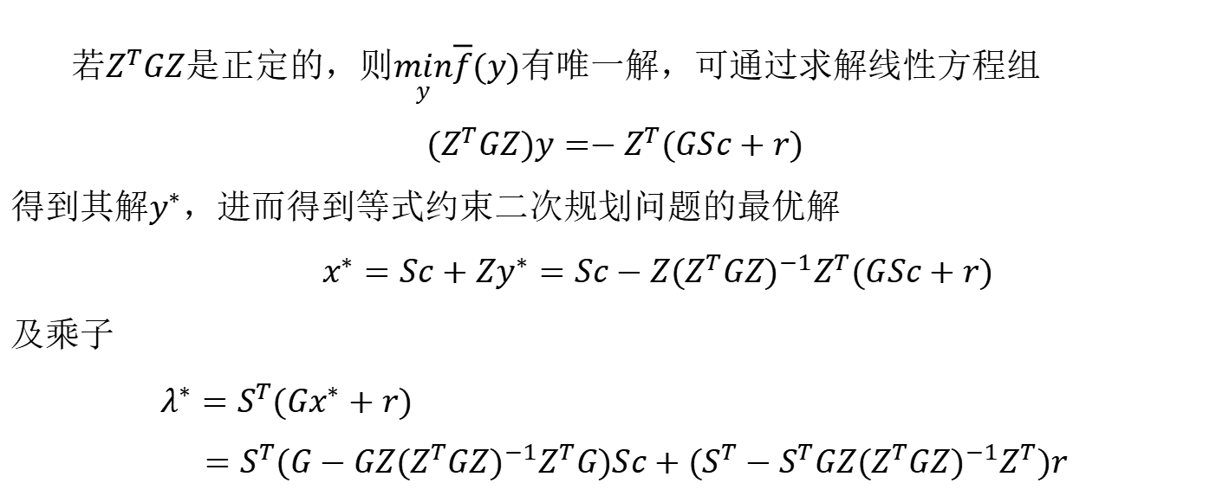
若$Z^{T}GZ$是正定的，则$\min_{y}\overline{f}(y)$有唯一解，可通过求解线性方程组
$(Z^{T}GZ)y=−Z^{T}(GSc+r)$
得到其解$y^{∗}$，进而得到等式约束二次规划问题的最优解
$x^{∗}=Sc+Zy^{∗}=Sc−Z(Z^{T}GZ)^{−1}Z^{T}(GSc+r)$
及乘子
$$λ^{∗}=S^{T}(Gx^{∗}+r) \\ =S^{T}(G−GZ(Z^{T}GZ)^{−1}Z^{T}G)Sc+(S^{T}−S^{T}GZ(Z^{T}GZ)^{−1}Z^{T})r$$

Slide 35
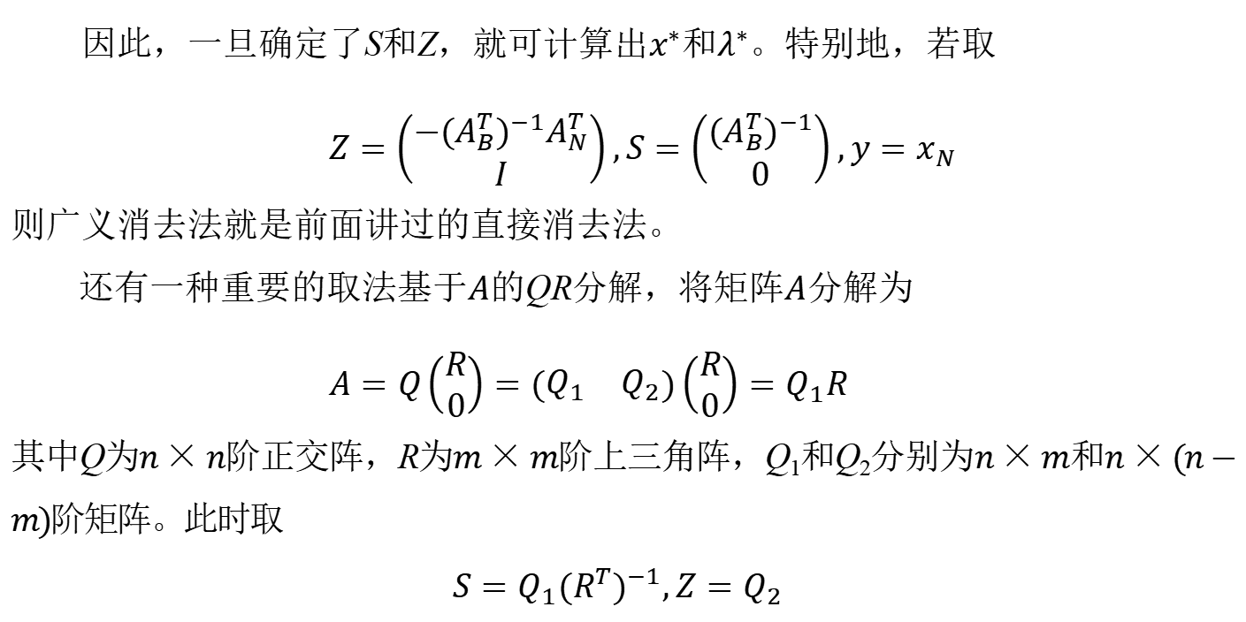
因此，一旦确定了S和Z，就可计算出$x^{∗}$和$λ^{∗}$。特别地，若取
$Z=\left(\begin{matrix}−(A_{B}^{T})^{−1}A_{N}^{T} \\ I\end{matrix}\right),S=\left(\begin{matrix}(A_{B}^{T})^{−1} \\ 0\end{matrix}\right),y=x_{N}$
则广义消去法就是前面讲过的直接消去法。
还有一种重要的取法基于$A$的QR分解，将矩阵$A$分解为
$A=Q\left(\begin{matrix}R \\ 0\end{matrix}\right)=(\begin{matrix}Q_{1} & Q_{2}\end{matrix})\left(\begin{matrix}R \\ 0\end{matrix}\right)=Q_{1}R$
其中Q为$n×n$阶正交阵，R为$m×m$阶上三角阵，Q₁和Q₂分别为$n×m$和$n×(n−m)$阶矩阵。此时取
$S=Q_{1}(R^{T})^{−1},Z=Q_{2}$

Slide 36
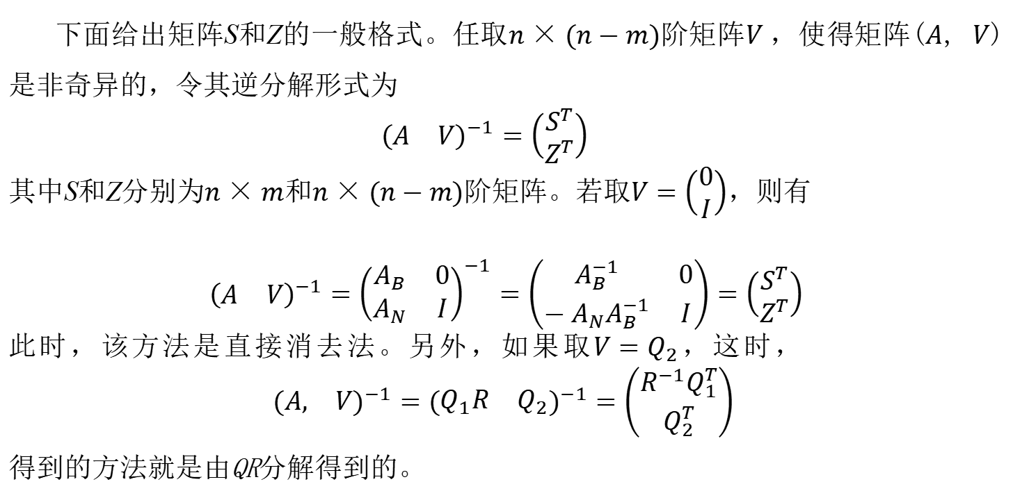
下面给出矩阵S和Z的一般格式。任取$n×(n−m)$阶矩阵$V$，使得矩阵($A$, $V$)是非奇异的，令其逆分解形式为
$(\begin{matrix}A & V\end{matrix})^{−1}=\left(\begin{matrix}S^{T} \\ Z^{T}\end{matrix}\right)$
其中S和Z分别为$n×m$和$n×(n−m)$阶矩阵。若取$V=\left(\begin{matrix}0 \\ I\end{matrix}\right)$，则有
$$(\begin{matrix}A & V\end{matrix})^{−1}={\left(\begin{matrix}A_{B} & 0 \\ A_{N} & I\end{matrix}\right)}^{−1}=\left(\begin{matrix}A_{B}^{−1} & 0 \\ −A_{N}A_{B}^{−1} & I\end{matrix}\right)=\left(\begin{matrix}S^{T} \\ Z^{T}\end{matrix}\right)$$
此时，该方法是直接消去法。另外，如果取$V=Q_{2}$，这时， $(\begin{matrix}A, & V)^{−1}=(\begin{matrix}Q_{1}R & Q_{2}\end{matrix})^{−1}=\left(\begin{matrix}R^{−1}Q_{1}^{T} \\ Q_{2}^{T}\end{matrix}\right)\end{matrix}$
得到的方法就是由QR分解得到的。

